Slide 1


Slide 2
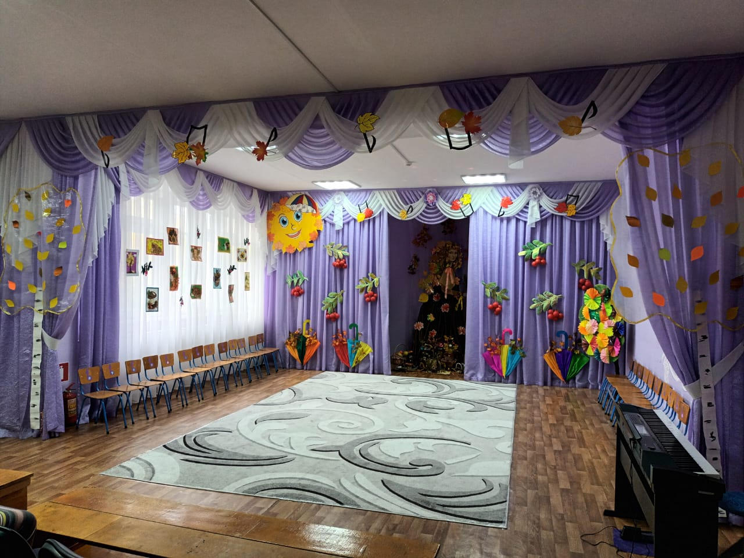

Slide 3

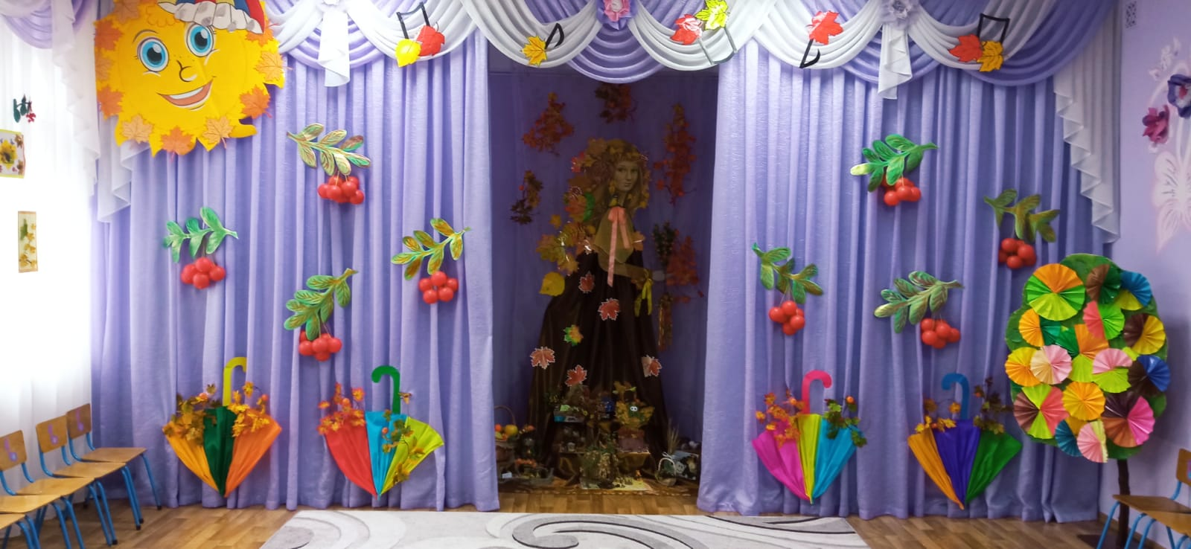


Slide 4
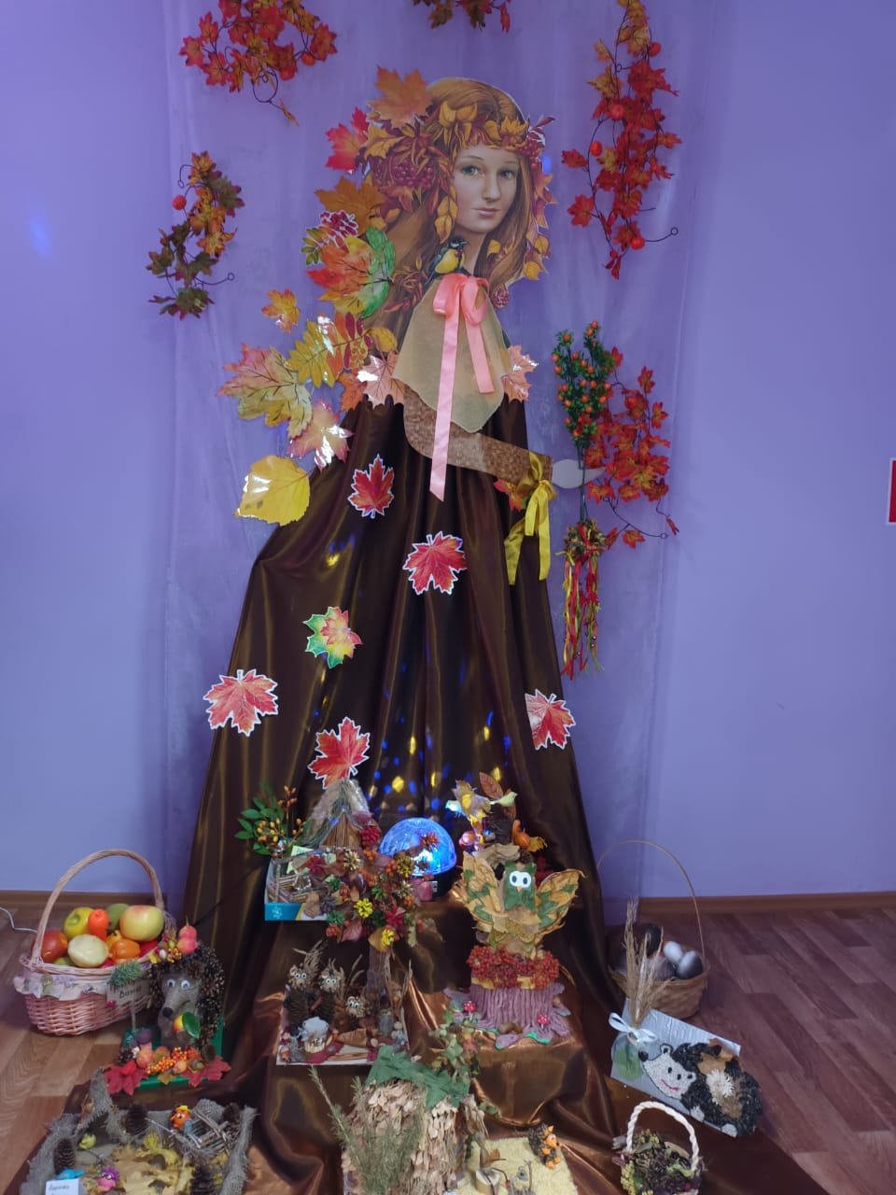

Выставка семейных работ
«Своей поделкой каждый рад украсить Осени наряд»

Slide 5
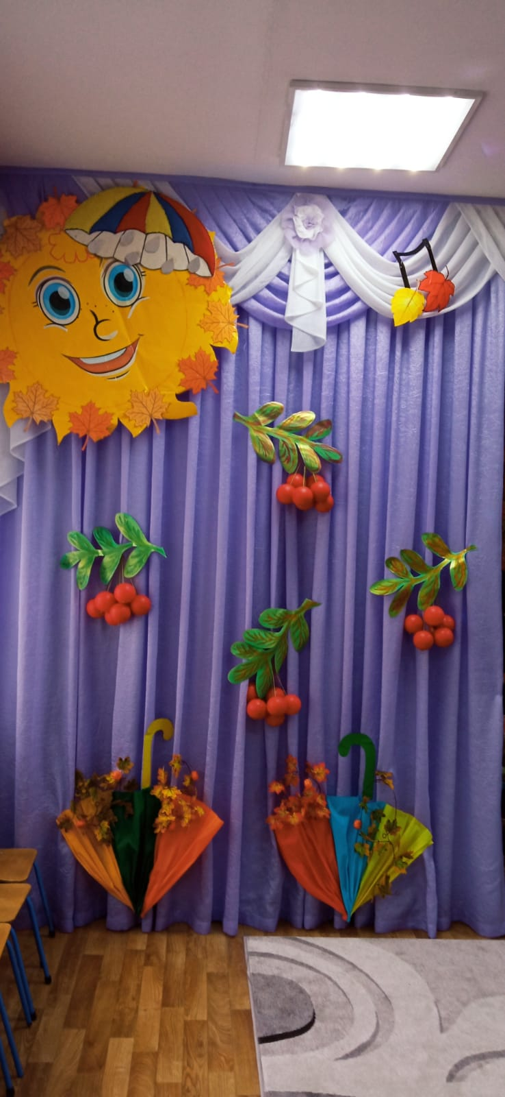
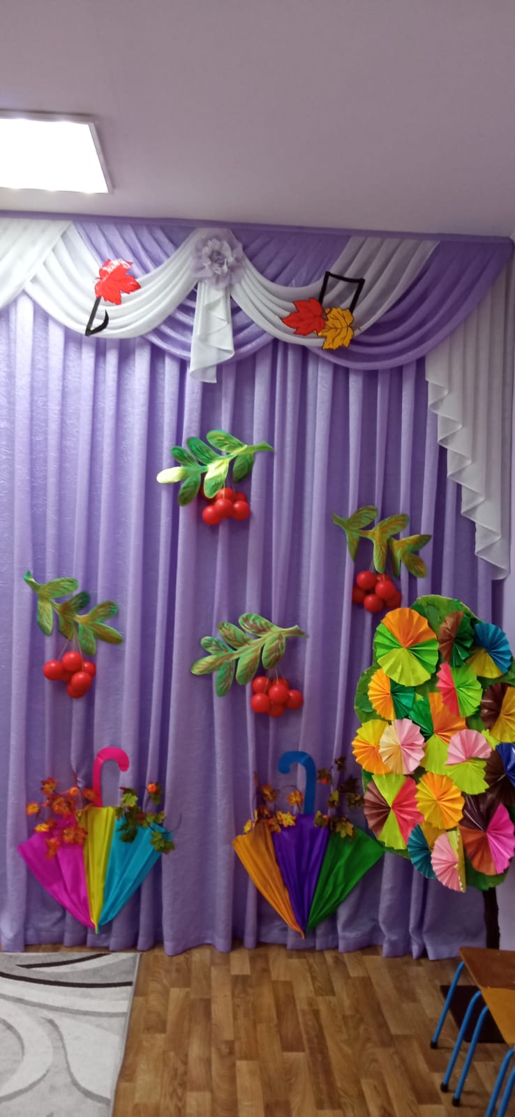





Slide 6
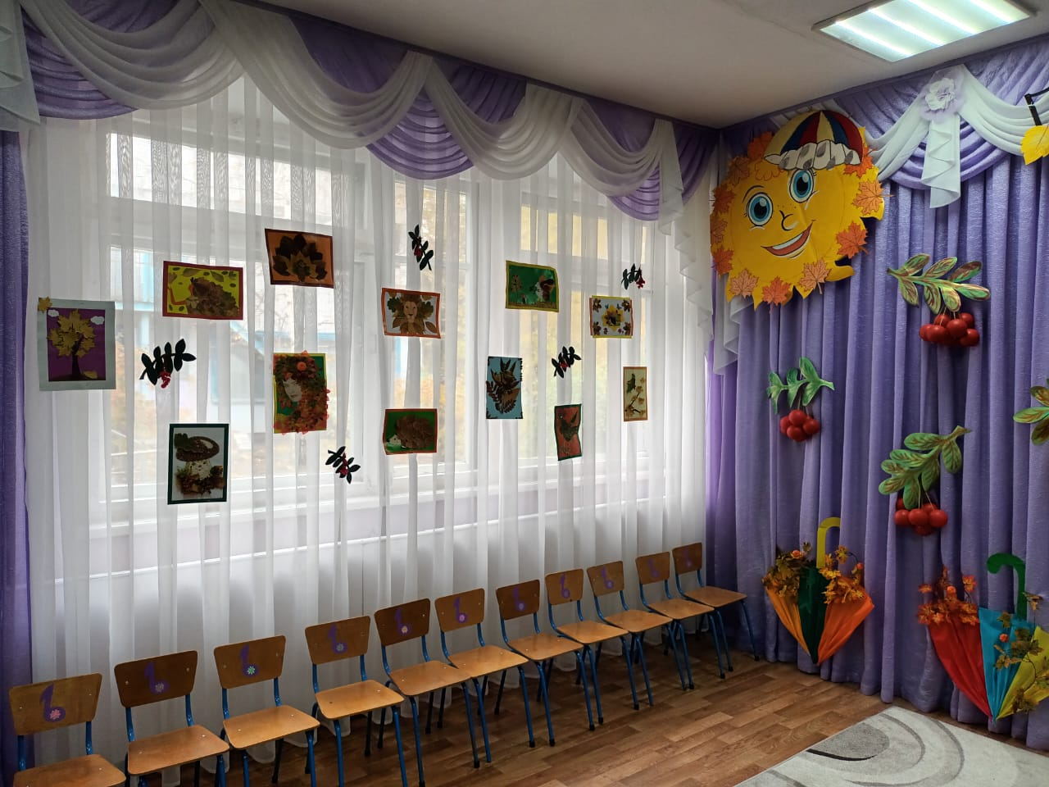
Выставка работ педагогов и детей
«Осенний вернисаж»

Slide 7

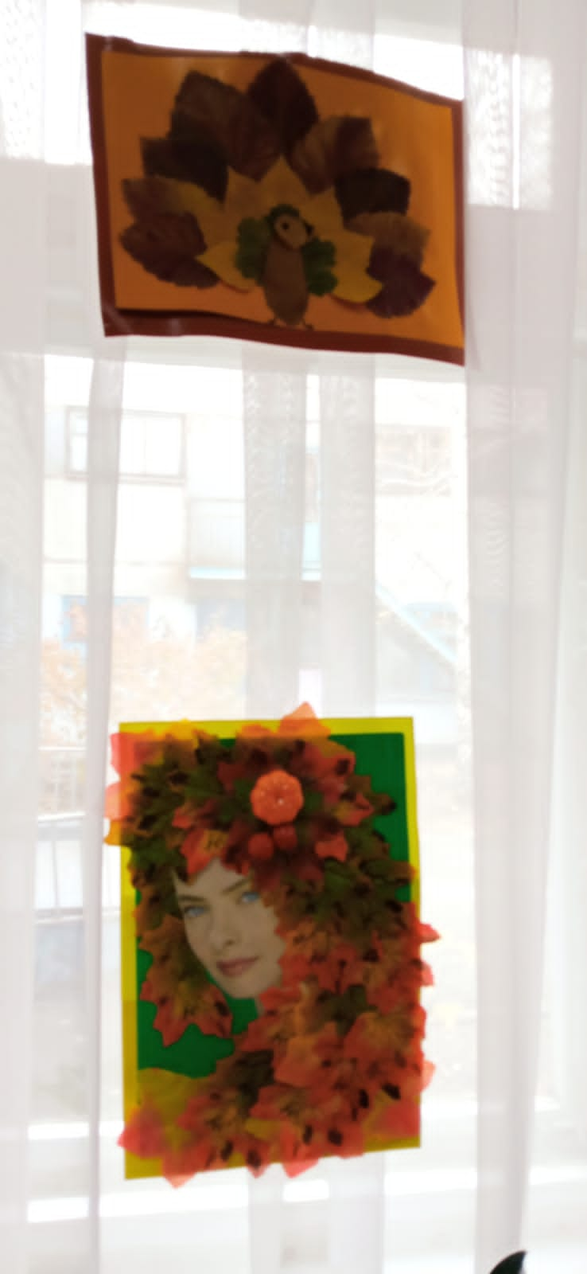
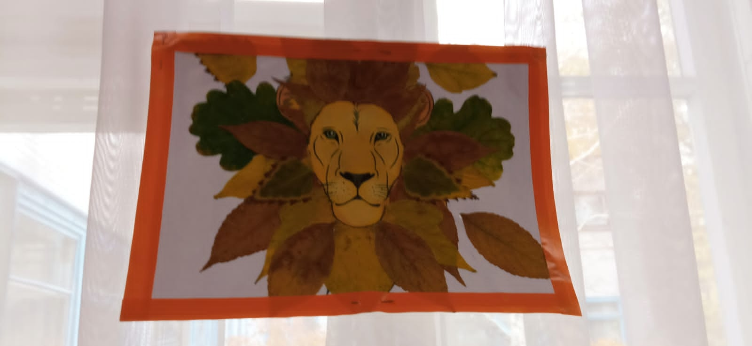


Работы выставки
«Осенний вернисаж»

